Slide 1
在线选课管理系统项目说明
易宇锋 38号 14外包2

Slide 2
选课系统有四个功能模块
  管理员模块
  教师模块
  学生模块
  游客模块
  登陆模块

Slide 3
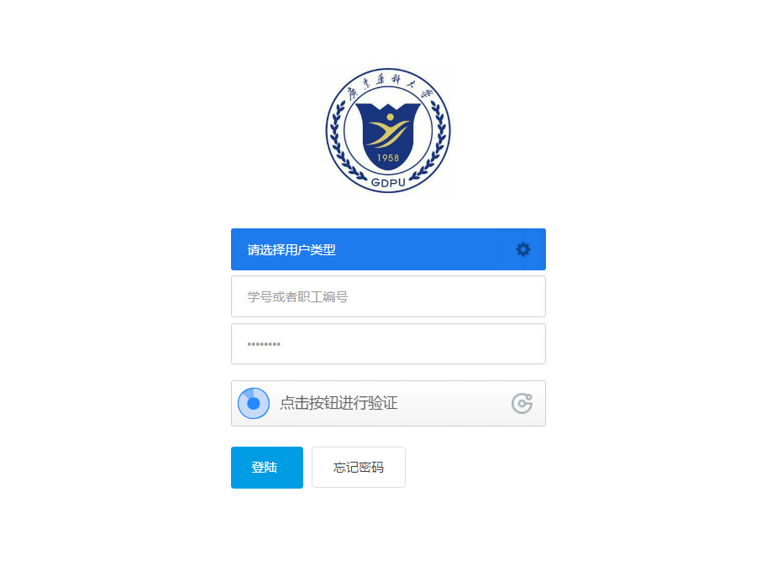
登陆模块界面

Slide 4
登陆模块课可同时实现管理员，学生，老师以及游客的登陆
使用第三方的极验验证来保证安全
密码传输使用md5加密保证安全

Slide 5
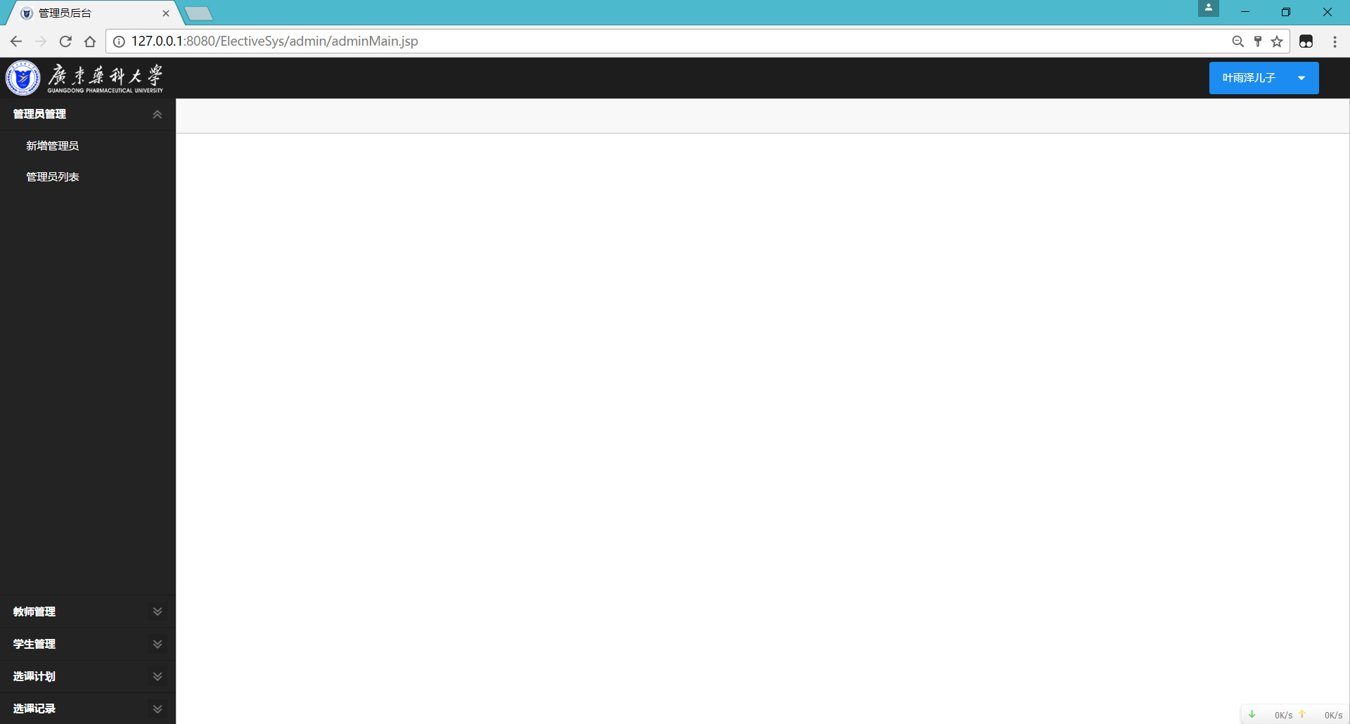
管理员界面

Slide 6
管理员功能
账号信息的修改
管理员账号管理（增删改查）
教职工账号管理（增删改查）
学生账号管理（增删改查）
选课计划的管理
选课记录的管理

Slide 7
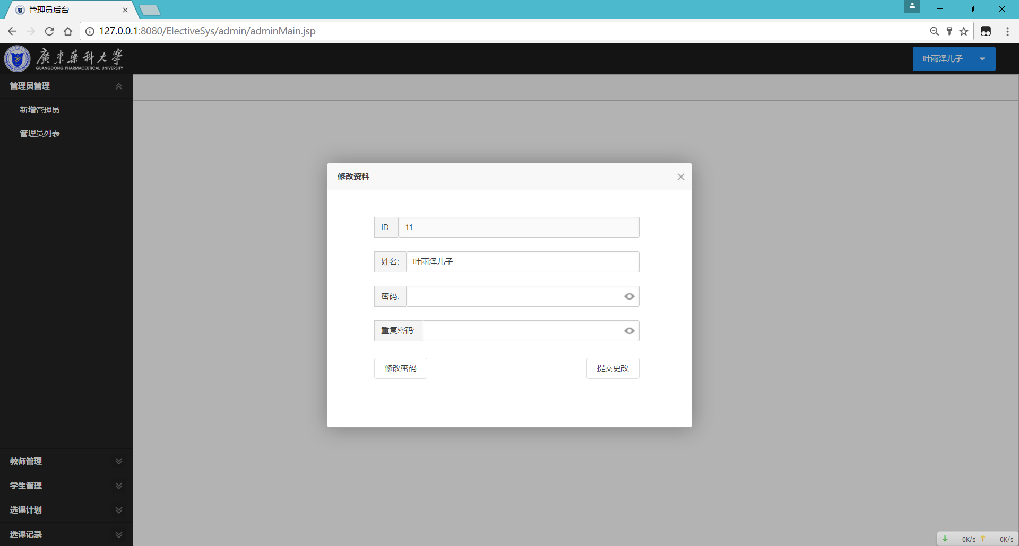
账号信息的修改

Slide 8
管理员账号管理
分为
  管理员添加页面
  管理员修改删除查看页面

Slide 9
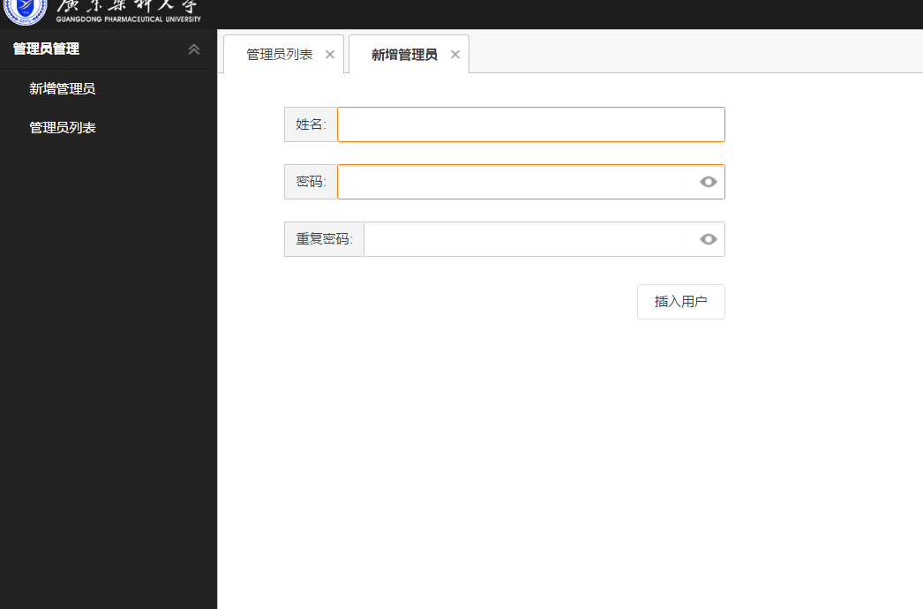
管理员添加页面

Slide 10
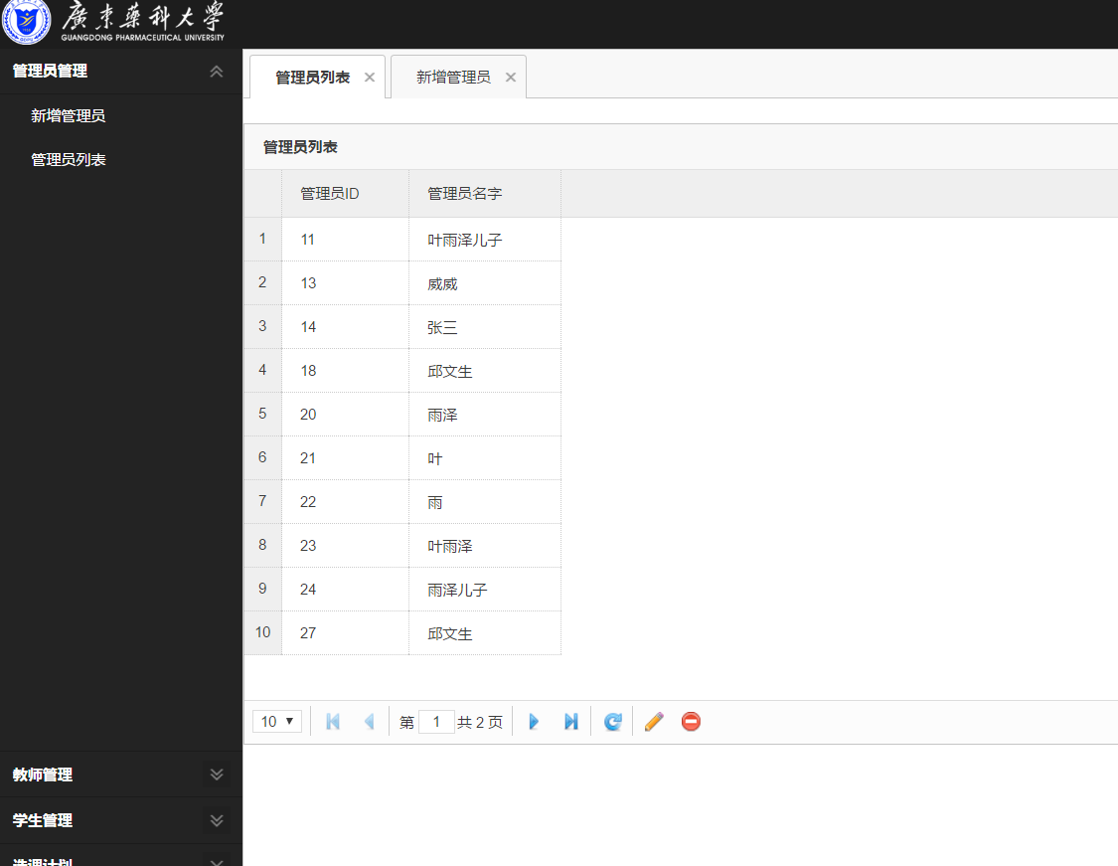
管理员修改删除查看页面

Slide 11
管理员账号管理（增删改查）
教职工账号管理（增删改查）
学生账号管理（增删改查）
以上三个功能具有高度相似性，所以只展示了管理员账号管理（增删改查），教职工账号管理（增删改查）以及学生账号管理（增删改查）不另作展示

Slide 12
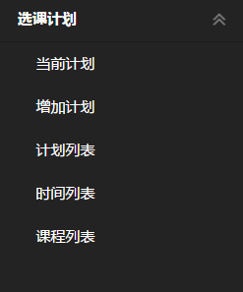
选课计划的管理
具有功能
  当前计划
  增加计划
  计划列表
  时间列表
  课程列表

Slide 13
选课计划概念
一次选课任务为一次选课计划
例：
  2014年上学年选课计划
  2015年上学年选课计划

Slide 14
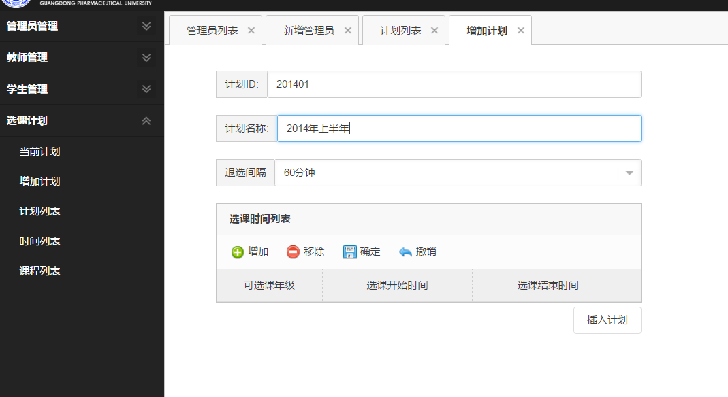
增加计划

Slide 15
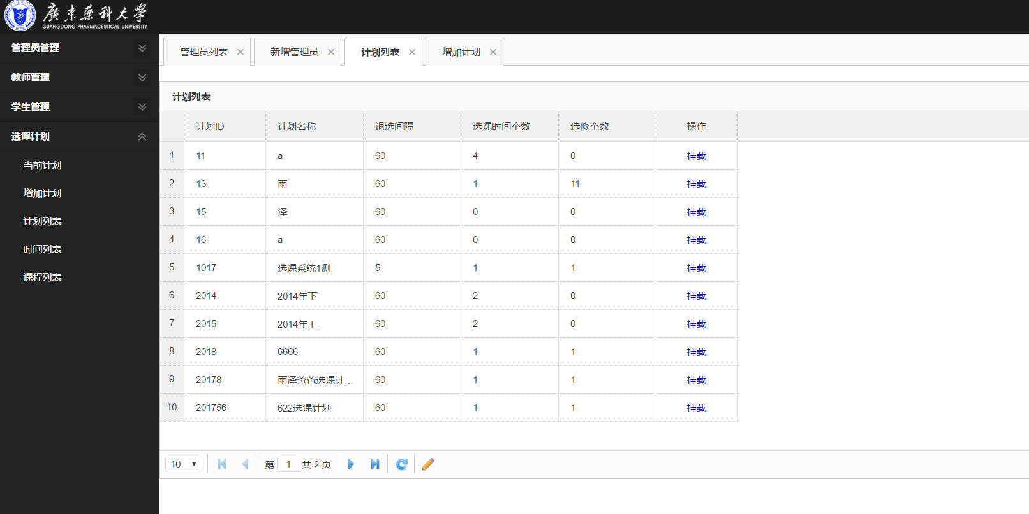
选课计划列表

Slide 16
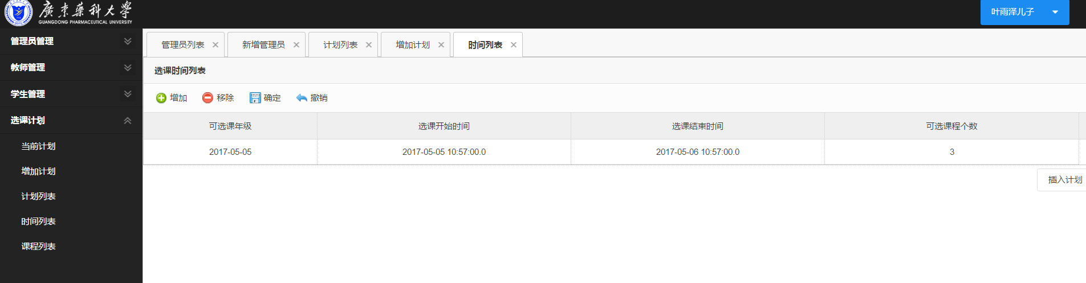
时间列表
（作为选课计划的选课规则）
（时间列表是选课计划的属性）

Slide 17
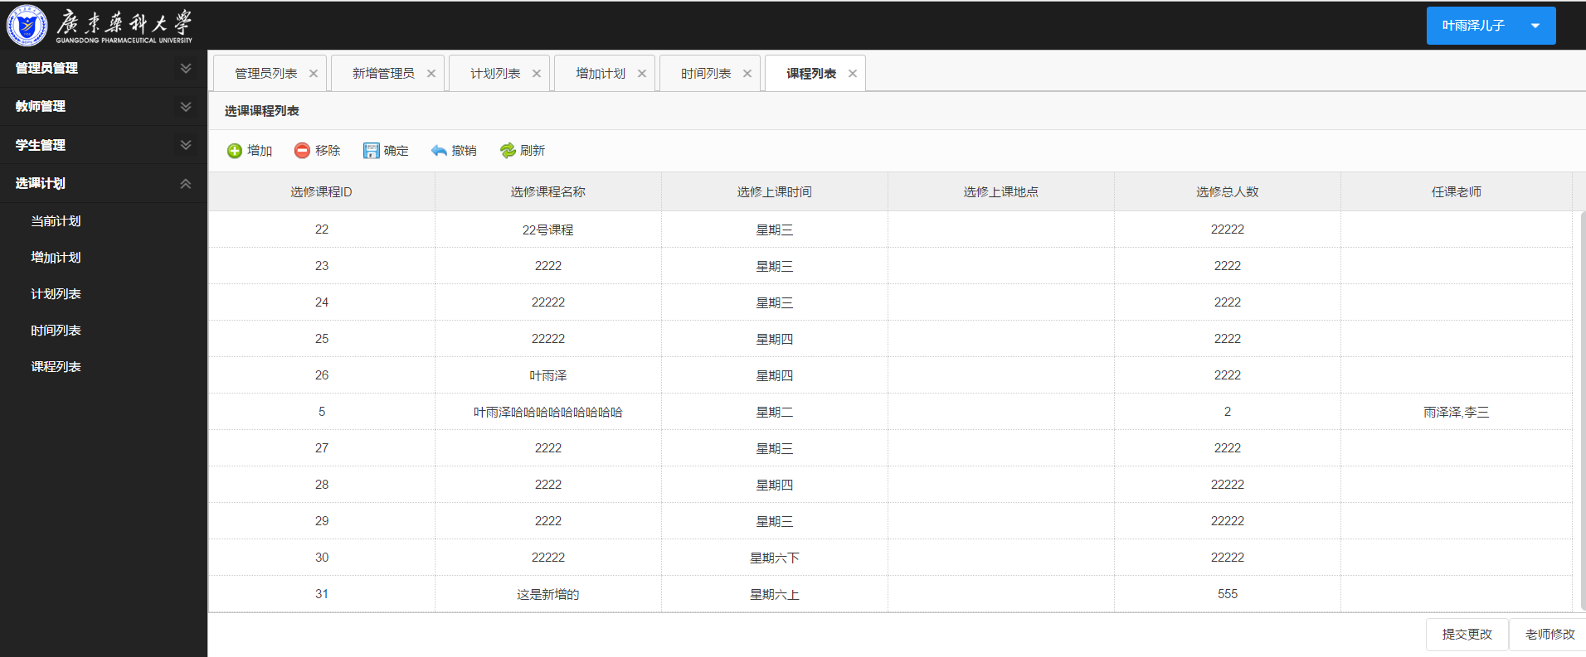
课程列表
（一次选课计划中的课程）

Slide 18
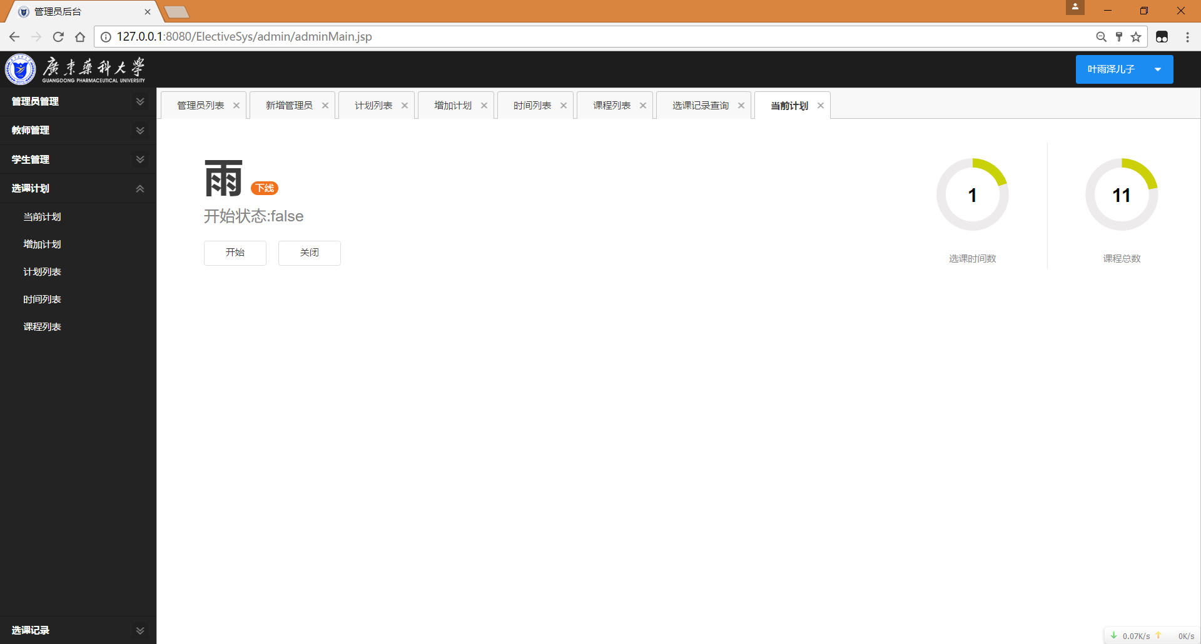
当前计划（开始选课的开关）

Slide 19
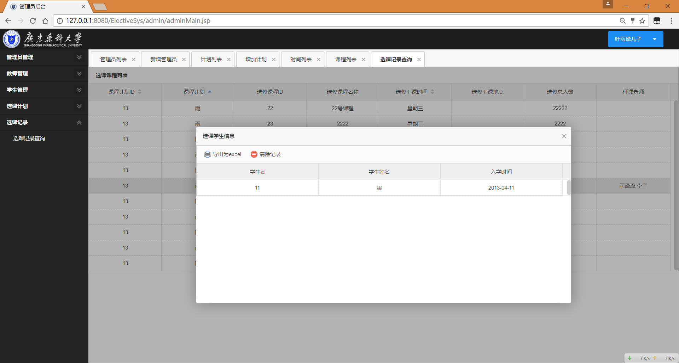
选课记录的管理

Slide 20
选课记录 -- 学生选一门课为一条选课记录
选课记录管理的功能
  查看该次选课计划的选课记录
  查看历史所有选课计划的所有的选课记录
  选择某一课程并查看该课程的选课情况
  导出一个课程的选课记录为excel文件（即选该课的学生名单）
  删除一个课程的选课记录

Slide 21
教职工功能
账号信息的修改
查询当前选课计划中自己的课程
历史所有选课计划中自己的所有课程
导出自己的课程的选课的学生名单

Slide 22
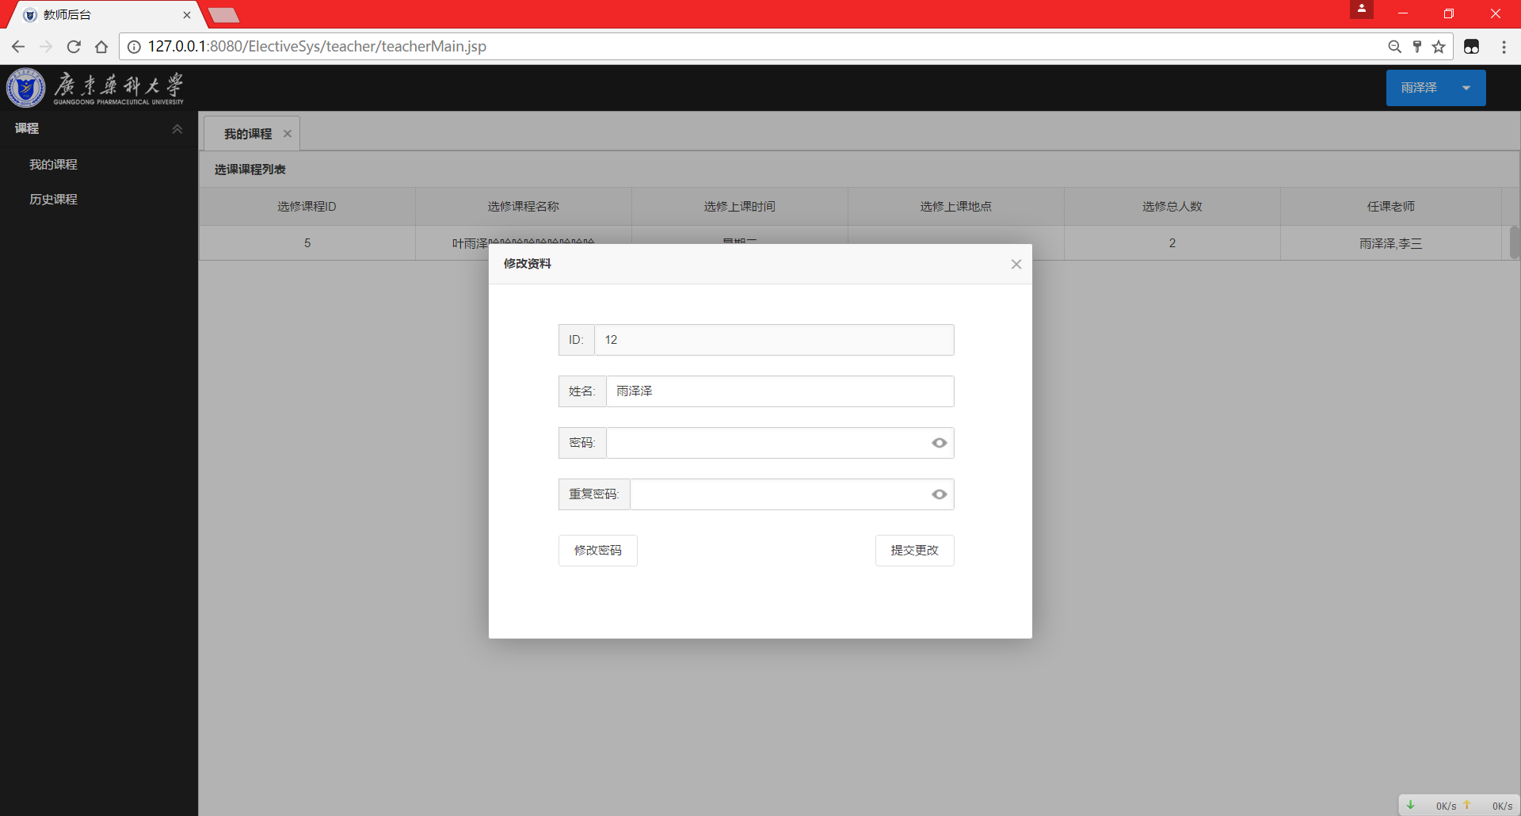
账户信息的修改

Slide 23
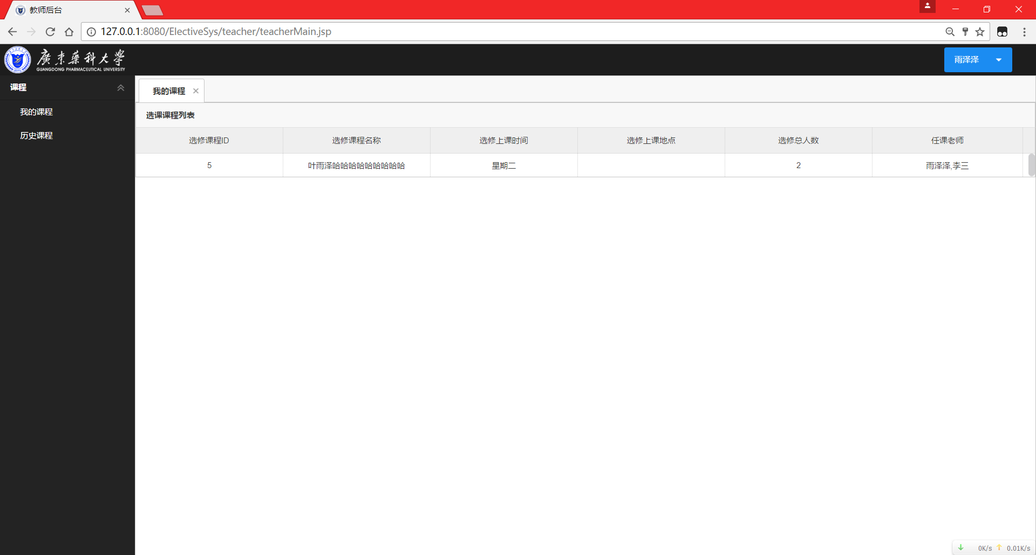
查询当前选课计划中自己的课程

Slide 24

历史所有选课计划中自己的所有课程

Slide 25
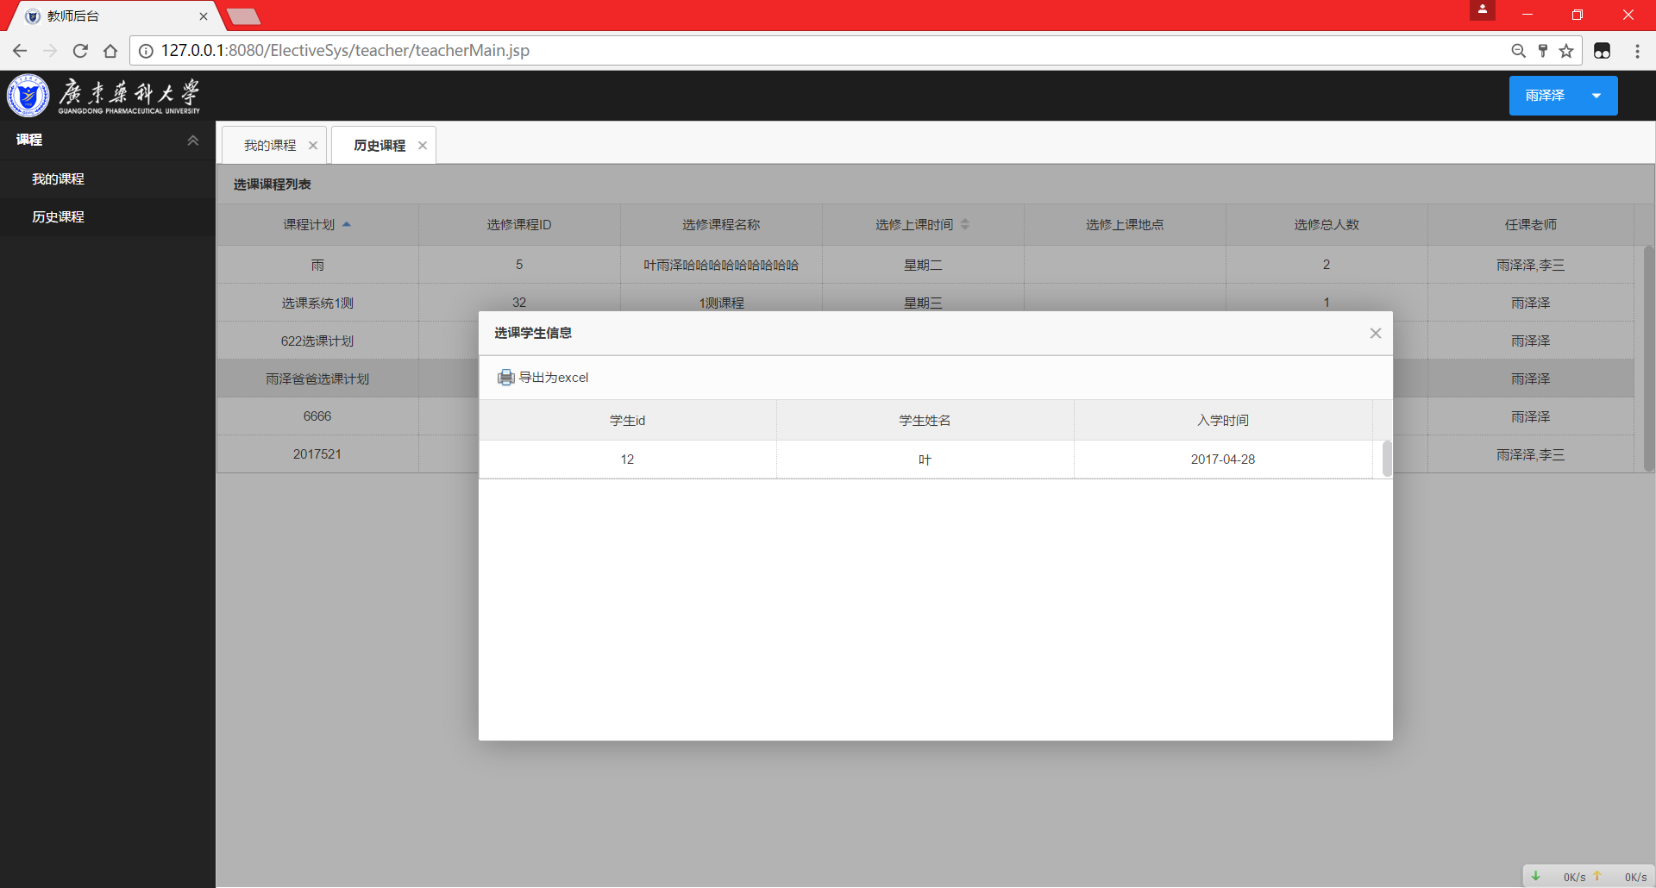
导出自己的课程的学生名单

Slide 26
学生功能模块
修改账户信息
查看当前选课计划的课程列表
查看当前选课计划自己的已选课程
预选课以及提交选课
查看自己历史所有选课记录
查看当前时间

Slide 27
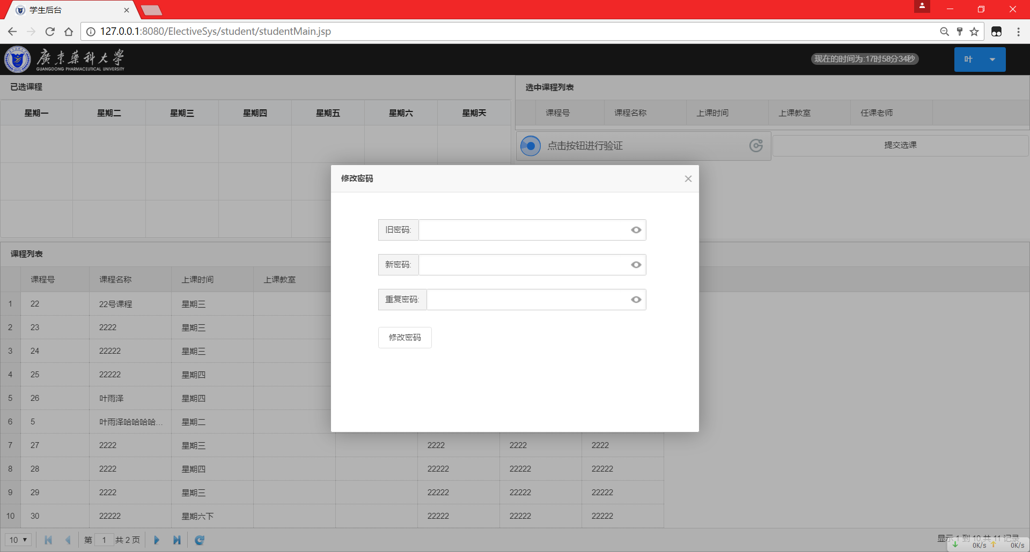
修改账户信息

Slide 28
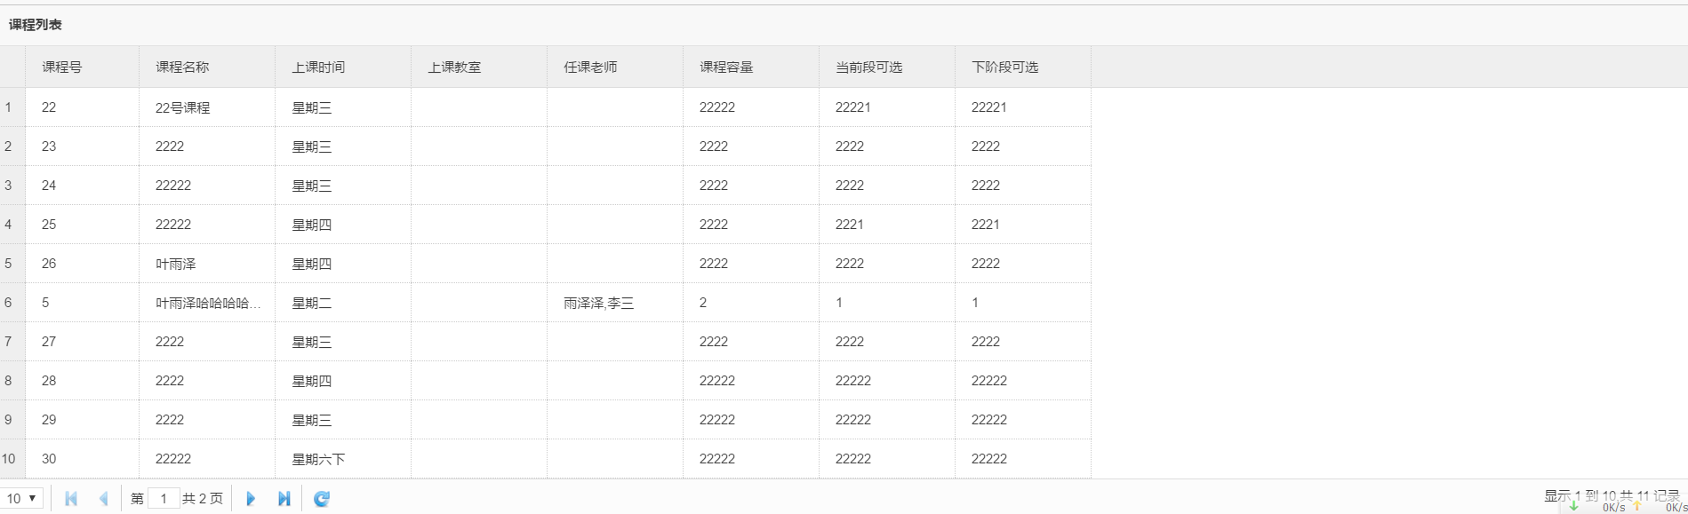
查看当前选课计划的课程列表

Slide 29
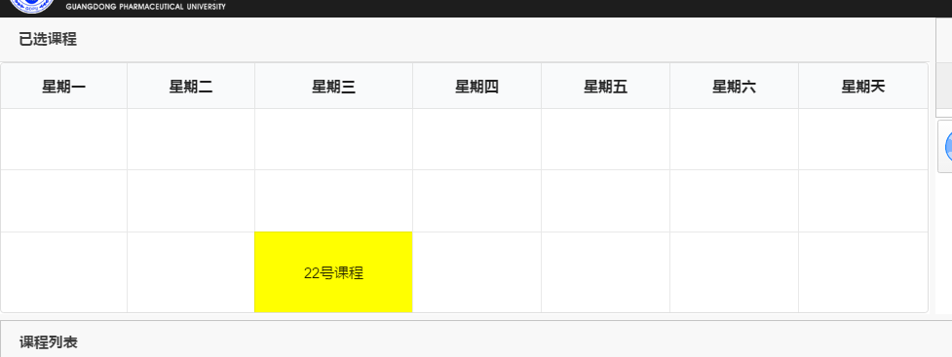
查看当前选课计划自己已选课程

Slide 30
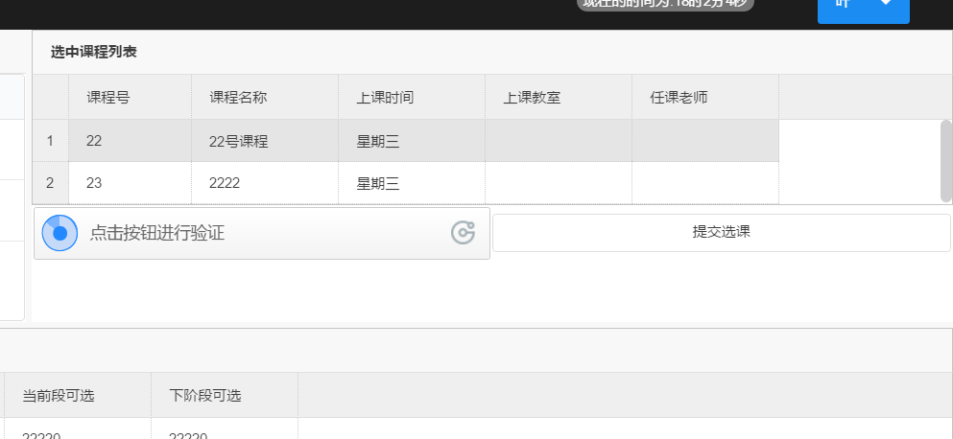
预选课以及提交选课

Slide 31
提交选课使用了第三方的极验验证，保证了选课操作的合法性，杜绝了按键精灵以及伪造客户端的非法操作，实现了选课的公平性

Slide 32
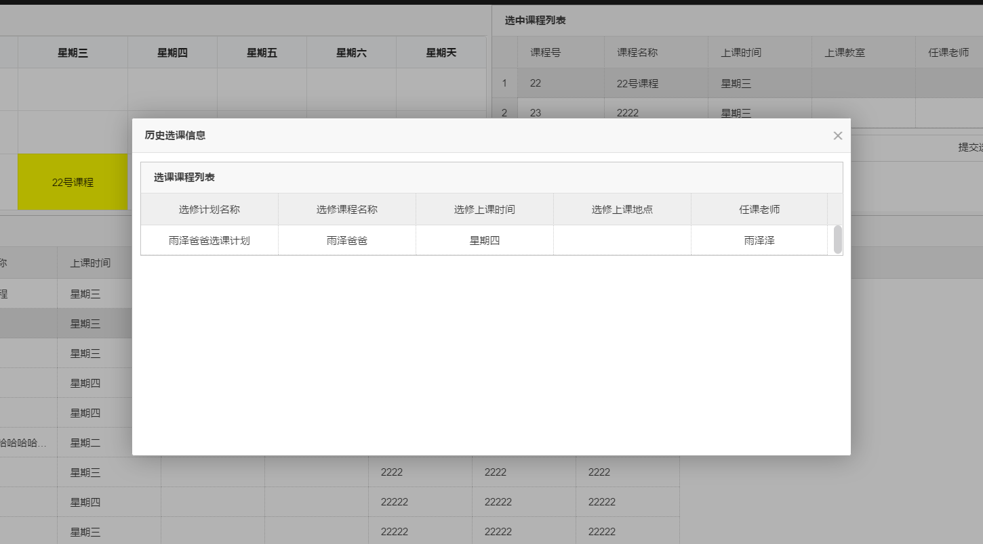
查看自己历史所有选课记录

Slide 33
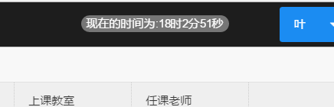
查看当前时间

Slide 34
游客功能模块（方便学生查选课）
查看当前的选课课程

Slide 35
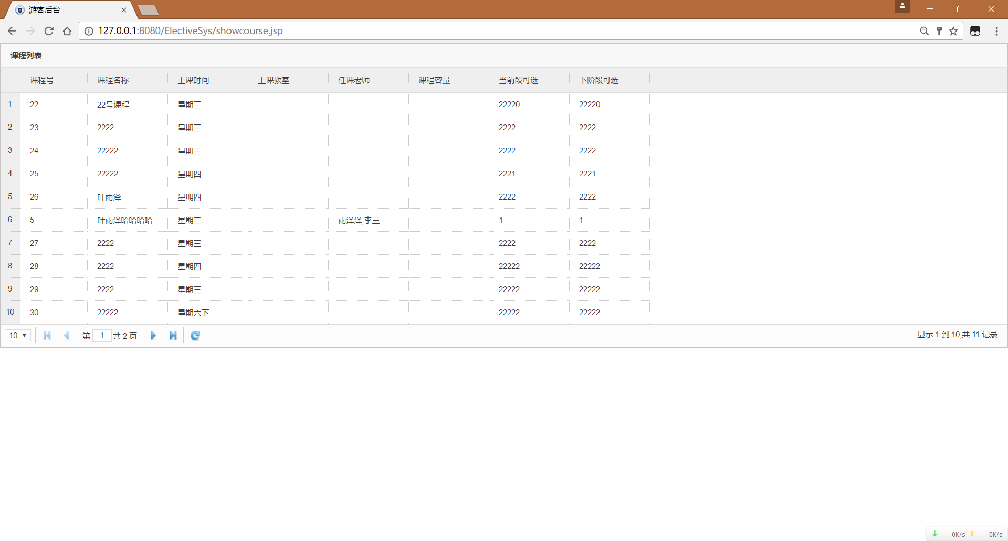
游客界面

